Slide 1
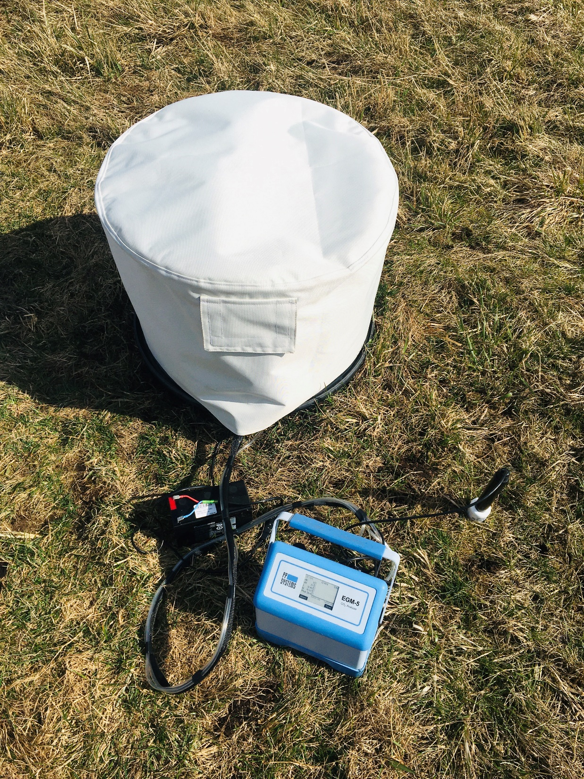
Turvasmuldadel majandamine ning maaparandussüsteemid keskkonna- ja kliimaeesmärkide kontekstis
2. oktoober Uue-Antsla Rahvamaja
Kasvuhoonegaaside mõõtmine:
LIFE OrgBalt projekti tulemuste näitel
Kaido Soosaar¹, Hanna Vahter¹, Andis Lazdiņš², Muhammad Kamil Sardar Ali¹, Thomas Schindler¹, Ain Kull¹, Ülo Mander¹, Ieva Līcīte², Aldis Butlers², Dovilė Ciuldiene⁴, Egidijus Vigricas⁴, Jyrki Jauhiainen³, Raija Laiho³, and others
1Geograafia osakond, Tartu Ülikooli ökoloogia ja maateaduste instituut, Eesti
2Latvian State Forest Research Institute “Silava”, Salaspils, Latvia
3Natural Resources Institute Finland (Luke), Helsinki, Finland
4Institute of Forestry, Lithuanian Research Centre for Agriculture and Forestry, Kaunas District, Lithuania
Notes:
Nagu sissejuhatuses öeldud, käsitleb tänane ettekanne kuivendamise mõju kasvuhoonegaaside voogudele rohumaadelt ja põllumaadelt kuivendatud toitainerikastel orgaanilistel muldadel. Meie uurimisrühma laiem eesmärk on: korrigeerida Balti riikide kuivendatud toitaineterikaste orgaaniliste muldade kasvuhoonegaaside heitekoefitsiente ning arvutada uurimisalade ökosüsteemide C- ja N bilanss. See ettekanne ja minu uurimistöö on osa LIFE OrgBalt projektist "Toitainerikaste orgaaniliste muldade kliimamuutuste leevendamise potentsiaali demonstreerimine Balti riikides ja Soomes". Annan ülevaate selle projektist, kuid kuna välitööd ei ole veel lõppenud, lõpetame selle aasta lõpus, näitan projekti esialgseid tulemusi.

Slide 2
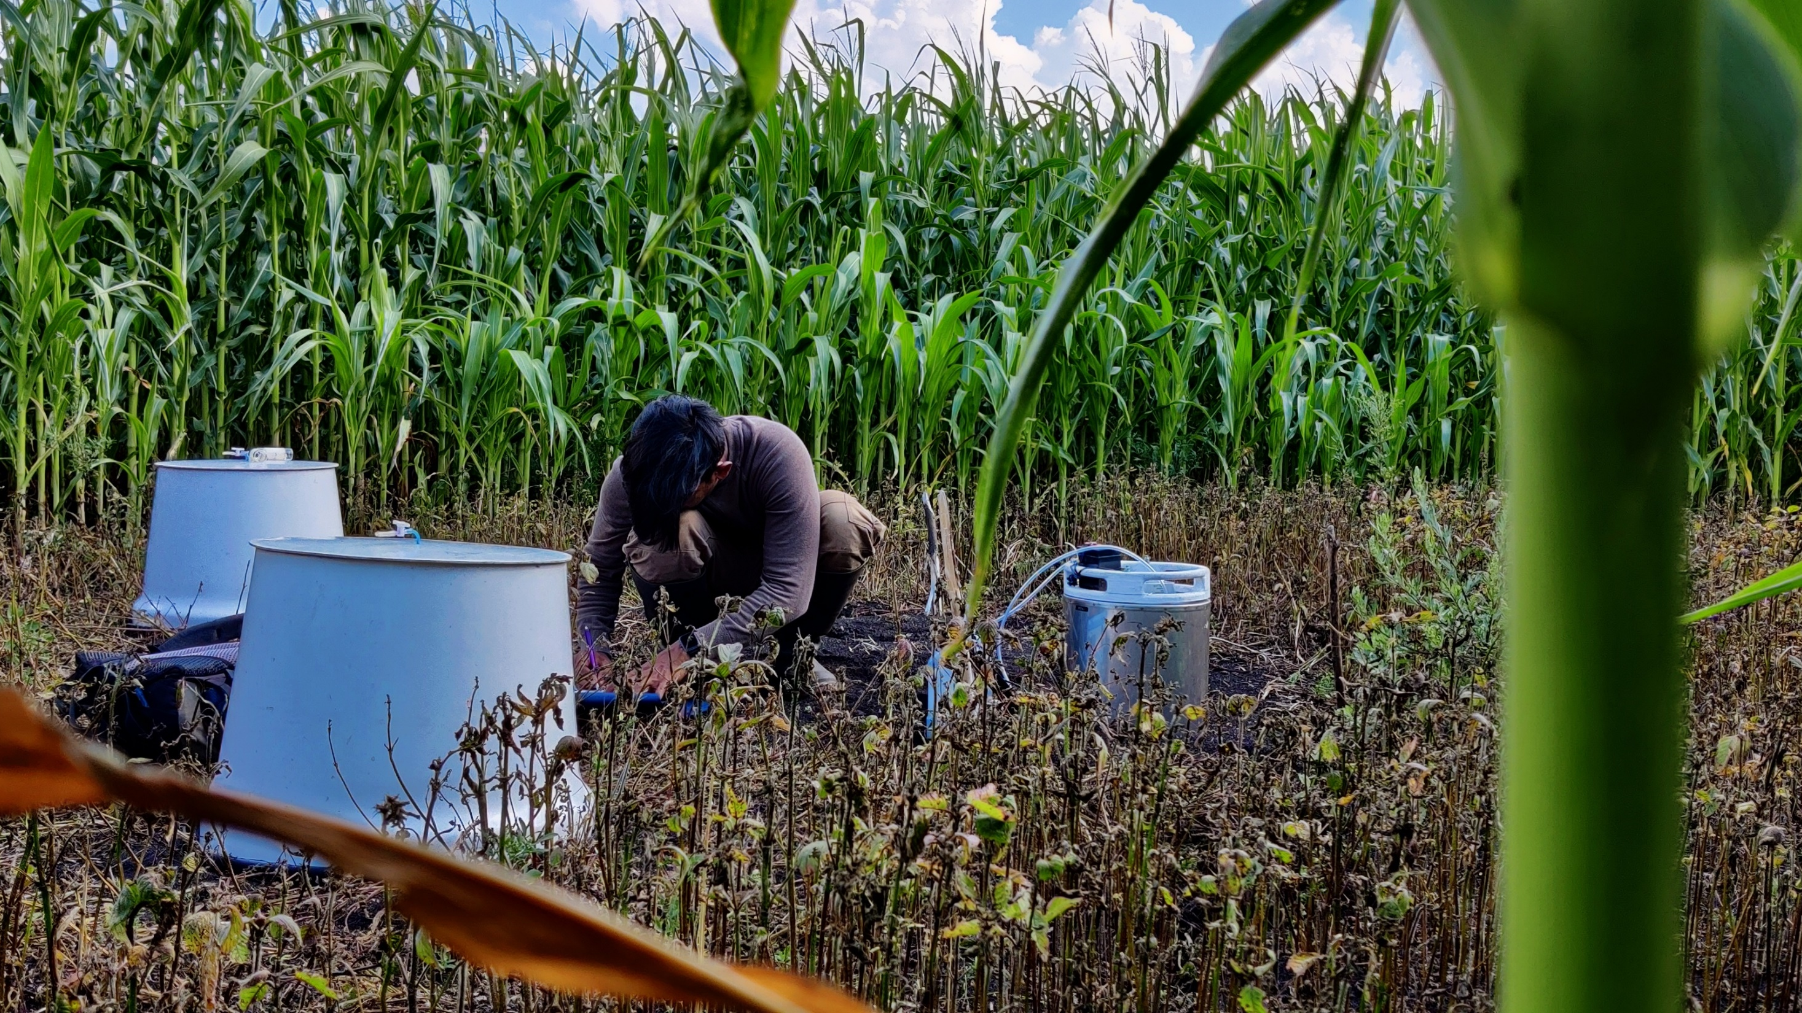
Peamised teemad
CO₂, CH₄ ja N₂0 kui peamised kasvuhoonegaasid LIFE OrgBalt projekt tulemused põllu- ja rohumaadelt
Kasvuhoonegaaside mõõtmismetoodikad
Järeldused ja tulevikuväljavaated

Slide 3
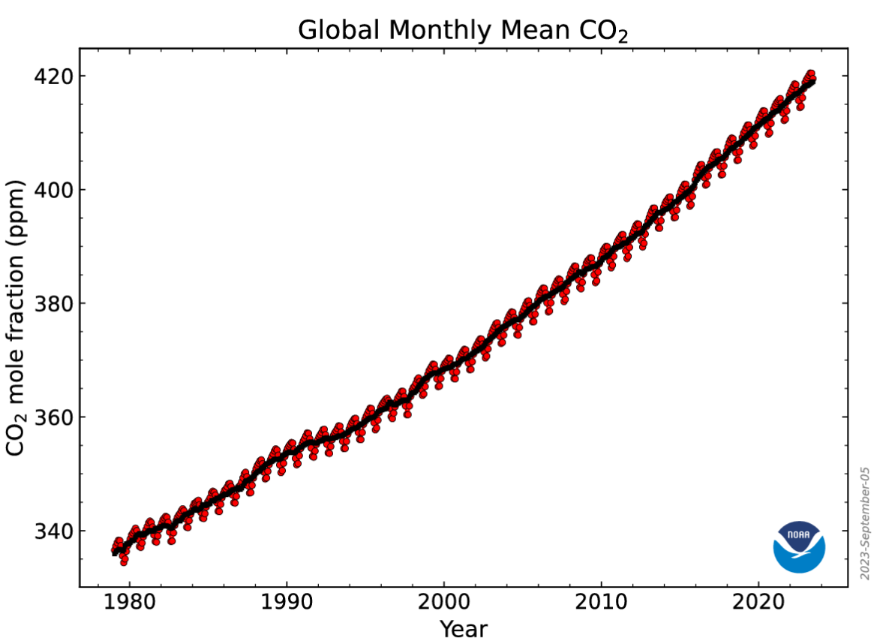
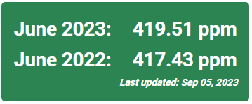
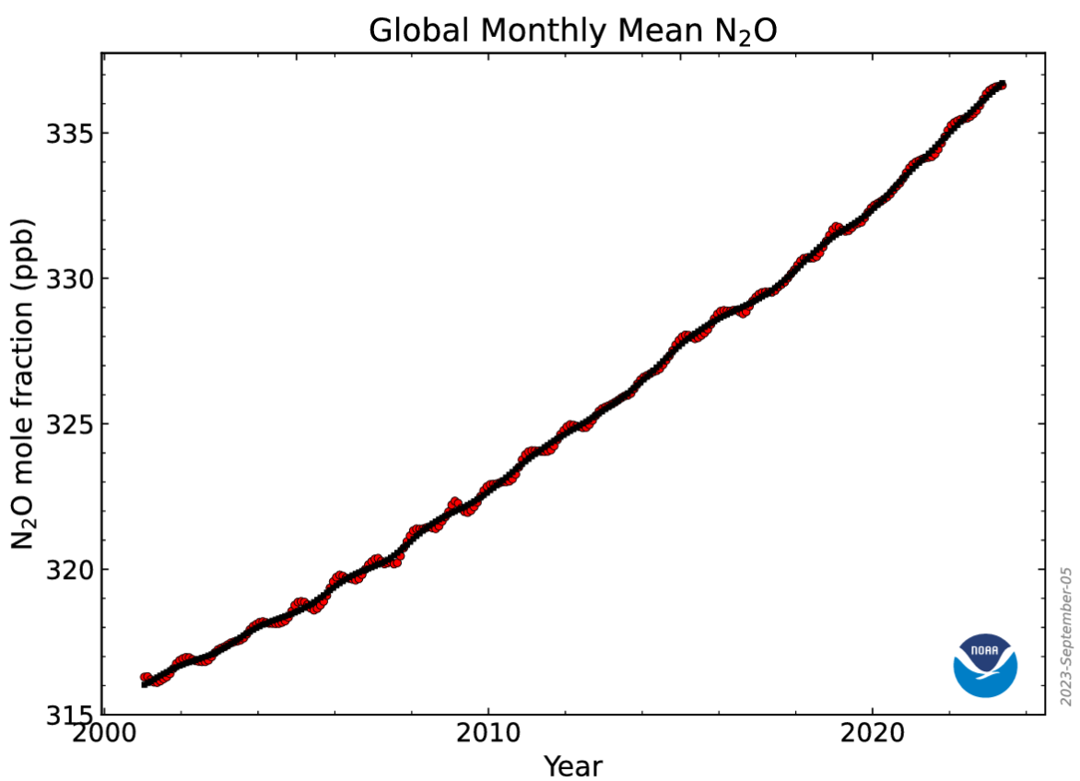
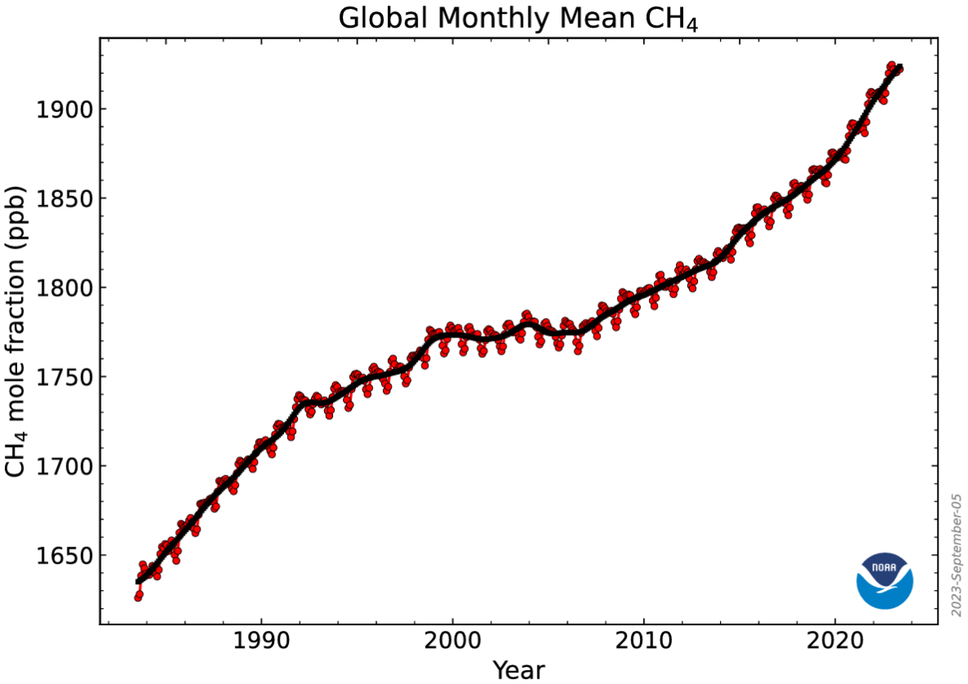
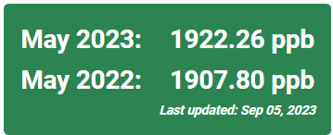
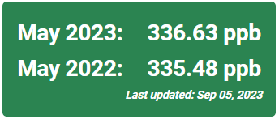
Peamised inimtekkelised CO₂ allikad:
fossiilkütuste põletamine energia ja transpordi eesmärgil
erinevad tööstusprotsessid
maakasutuse muutused.
Kasvuhoonegaaside sisalduse suurenemine atmosfääris
Ed Dlugokencky, NOAA/GML (gml.noaa.gov/ccgg/trends/)

Slide 4
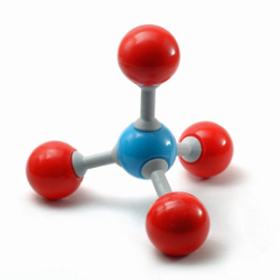
CH₄ kontsentratsioon atmosfääris
Eluaeg atmosfääris: ca 12 aastat (oluliselt lühem kui CO₂-l)
GWP (Globaalse soojenemise potentsiaal) 100 a. jooksul:
1 mol CH₄ = 27 mol CO₂ CH₄ põhjustab 20% globaalse soojenemise potentsiaalist CH₄ allikad: biogeensed, termogeensed ja pürogeensed Pärineb 54% inimtekkelistest allikatest, looduslikest allikatest moodustavad märgalad kuni 55% heitkogustest
CH₄ kontsentratsiooni muutused atmosfääris ja selle kiirgusjõud (Radiative Forcing) viimase 10000 a. jooksul
IPCC 2013
Notes:
CH4 vood võib laias laastus jagada kolme kategooriasse: biogeensed, termogeensed ja pürogeensed.
Biogeensed allikad on CH4 tekitavaid mikroobid (metanogeene) ja hõlmavad anaeroobset keskkonda, nagu looduslikud märgalad ja riisiväljad, hapnikuvaesed mageveereservuaarid (näiteks tammid), mäletsejaliste ja termiitide seedesüsteemid ning orgaaniliste jäätmete ladestused (näiteks sõnnik, reovesi ja prügilad). Termogeenne CH4, mis on moodustunud miljonite aastate jooksul geoloogiliste protsesside kaudu, on fossiilne kütus. See juhitakse maa-alusest atmosfääri looduslike iseärasuste kaudu (näiteks maapealsed imbumised, mere imbumised ja mudavulkaanid) ning fossiilkütuste kasutamise kaudu, st söe, nafta ja maagaasi kasutamise kaudu. Pürogeenset CH4 toodetakse biomassi ja mulla süsiniku mittetäielikul põlemisel metsatulekahjude ajal ning biokütuste ja fossiilkütuste põletamisel.

Slide 5
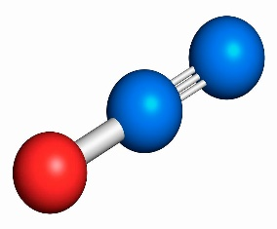
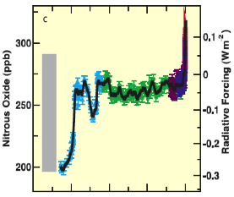
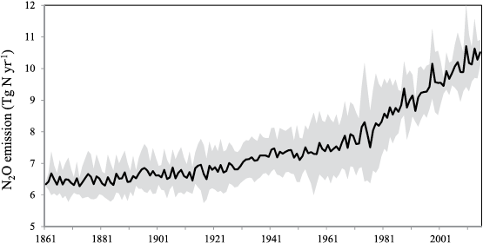
N₂O kontsentratsioon atmosfääris
Eluaeg atmosfääris: 114 aastat
GWP (Globaalse soojenemise potentsiaal) 100 a. ajajoones:
1 mol N₂O = 265 mol CO₂
40% inimtekkelistest allikatest, 75% põllumajandusmaadest, kuivendamise mõju ei ole arvesse võetud ega arvestatud Vastutab 6% globaalse soojenemise potentsiaali eest
IPCC 2013
20,000
10,000
0
N₂O kontsentratsiooni ja selle kiirgusjõu (RF) muutused atmosfääris viimase 20000 a. jooksul
Tian et al 2018 BAMS
Pikaajalised suundumused ja N₂O-heite varieerumine ülemaailmsetes maismaaökosüsteemides aastatel 1861–2015, mida hinnatakse 3 protsessipõhise mudeli (DLEM, O-CN ja VISIT) keskmise põhjal. Hallid toonid tähistavad ±SD.
N₂O – peamine O₃-kahandav aine stratosfääris

Slide 6
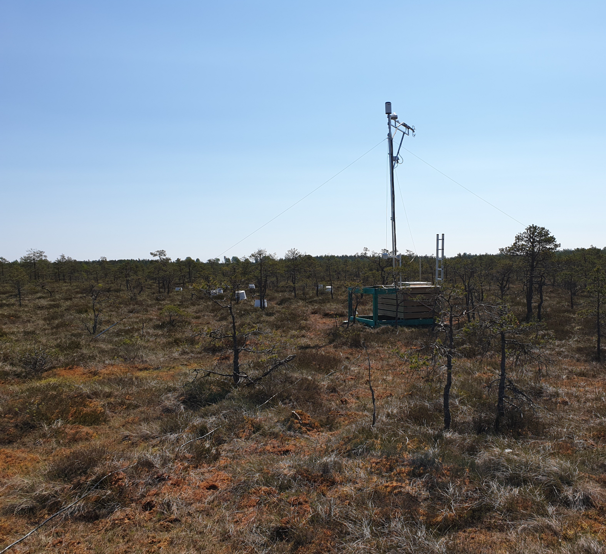
Miks uurida turvasmuldi kliimamuutuste vaatenurgast?
Orgaanilised mullad – ühed suurimad maapealsed süsiniku talletajad, peamiselt boreaalsetes, parasvöötme ja troopilistes niisketes kliimavööndites
Nendes muldades on hapnikupuudus; seetõttu laguneb orgaaniline aine aeglaselt ja C talletub ajas
Turbasood katavad vaid umbes 3% maismaast, kuid neis on talletunud ca 30% maismaaökosüsteemide süsiniku varudest!
Kauru raba (148 ha) kasvuhoonegaaside mõõtejaam aastal 2018.
Notes:
Miks uurida kuivendamise mõju kasvuhoonegaaside voogudele rohumaadelt ja põllumaadelt kuivendatud toitainerikastel orgaanilistel muldadel? OS-il on selge roll Euroopa 2030. ja 2050. aasta kliimamuutuste leevendamise eesmärkide saavutamisel, et vähendada kasvuhoonegaaside heidet 55 % võrreldes 1990. aastaga. Orgaamilised mullad on üks suurimaid looduslikke maapealseid C-varusid, peamiselt boreaalsetes, parasvöötme ja troopilistes niisketes kliimavööndites. Nendes keskkondades on hapnikupuudus; seetõttu laguneb orgaaniline aine aeglaselt ja koguneb. Euroopas moodustab orgaanilised mullad vaid 3% kogu kasutatavast põllumajandusmaast.

Slide 7
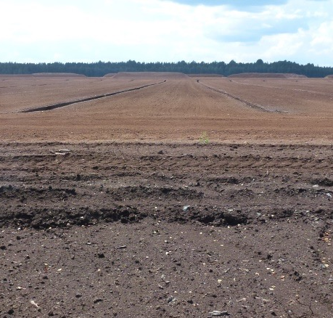
Miks uurida turvasmuldi kliimamuutuste vaatenurgast?
Kuivendatud toitainerikkad orgaanilised mullad – ühed peamised kasvuhoonegaaside heite allikad LULUCFi sektoris
Suurenenud CO₂ ja N₂O heitkogused, mis on tingitud mulla suurenenud mineralisatsioonist ja CH₄ heitkoguste vähenemisest võrreldes looduslike märgaladega, kus ei toimu mulla kuivendamist ja maaharimist.
Tässi freesturbaväli
Notes:
Kuivendamine muudab need C-rikkad mullad oluliseks kasvuhoonegaaside allikaks. Drenaaž ja veetaseme juhtimine on põllumajanduses üliolulised protsessid, et minimeerida mulla degradeerumist ja toitainete leostumist. Rohumaade toitainerikaste orgaaniliste muldade kontekstis võivad veetaseme kõikumised mulda kahjustada ja põhjustada kasvuhoonegaaside heidet. Drenaaž põhjustab suurenenud CO2 ja N2O heitkoguseid mulla suurenenud mineralisatsiooni tõttu. CH4 heitkogused seevastu vähenevad võrreldes looduslike märgaladega, kus ei tehta mulla kuivendamist ja maaharimist. Mulla veetaseme reguleerimine võib olla kasulik märgade ja kuivade perioodide ühtlustamiseks, aidates nii põllumajandustootja tootlikkust kui ka mulla kvaliteeti. Maakasutus, kliimavöönd, mulla toitainete seisund ja kuivendusseisund on tihedalt seotud orgaanilistel muldadel majandatavate alade kasvuhoonegaaside voogude hindamisega.

Slide 8
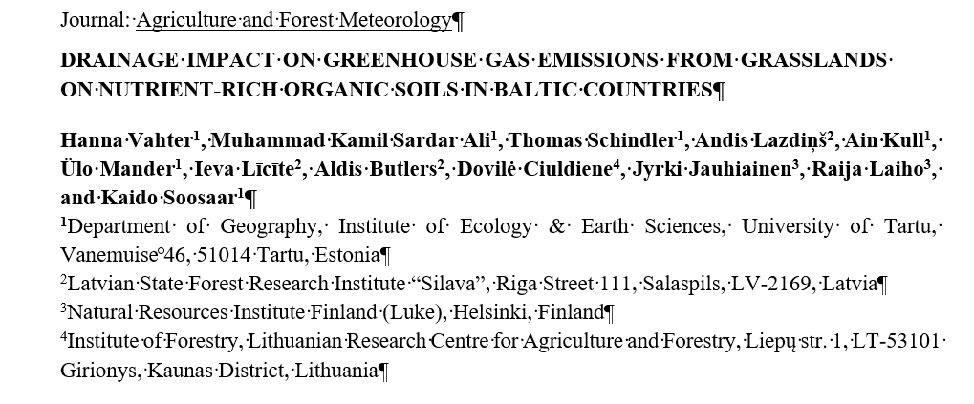
LIFE OrgBalt "Toitainerikaste orgaaniliste muldade kliimamuutuste leevendamise potentsiaali demonstreerimine Balti riikides ja Soomes„
01/08/19-31/08/2024
LIFE18 CCM/LV/001158
Notes:
16 project demonstration sites have been established in Latvia and Finland. Total 51 sites are measured – they include all project demonstration sites and reference sites.​
10 sites in Estonia – 1 cropland, 3 grasslands, 1 fen.

Slide 9
LIFE OrgBalt üldised eesmärgid
Parandada kuivendatud toitainerikaste orgaaniliste muldade kasvuhoonegaaside voo arvutusi, võttes arvesse projektipiirkonnapõhiseid tegevusandmeid ja heitekoefitsiente
Teha kindlaks ja tõendada kestlikke, ja kulutõhusaid kliimamuutuste leevendamise meetmeid
Pakkuda vahendeid ja suuniseid kliimamuutuste leevendamise poliitika väljatöötamiseks, rakendamiseks ja tõhususe kontrollimiseks
Projekti tulemusi tutvustav workshop/seminar on planeeritud farmeritele ja teistele huvigruppidele veebruar-märts 2024!
Notes:
Andmete puudumine kasvuhoonegaaside heitkoguste kohta süsinikurikastes orgaanilistes muldades Baltimaades ja Soomes oli üks peamisi motiive LIFE OrgBalt projekti elluviimisel. Projekti eesmärk on rakendada mitmesuguseid uuenduslikke mahepõllumajandusliku mulla majandamise meetmeid, et näidata, kuidas neid alasid saab säästvalt majandada, võttes arvesse majanduslikke, sotsiaalseid ja kliimaalaseid aspekte. Kokku mõõdetakse 51 ala. Lätis ja Soomes on loodud 16 projektitutvustuskohta; Eestis ja Leedus on ainult võrdlusobjektid. Vähendades kasvuhoonegaaside heidet põllumaadelt, rohumaadelt ja metsamaadelt toitainerikastel orgaanilistel muldadel, aitab LIFE OrgBalt kaasa Pariisi kokkuleppe, ELi poliitika ja riiklike kliimapoliitika eesmärkide saavutamisele 2020. aasta järgsel perioodil. Samuti aitab projekt rakendada ELi kliimameetmetega seotud eesmärke põllumajanduses ning maakasutuse, maakasutuse muutuse ja metsanduse (LULUCF) sektoris pärast 2020. aastat. Need hõlmavad kasvuhoonegaaside heite vähendamist 2030. aastaks 40 % ja 2050. aastaks 80–95 % võrreldes 1990. aastaga.

Slide 10
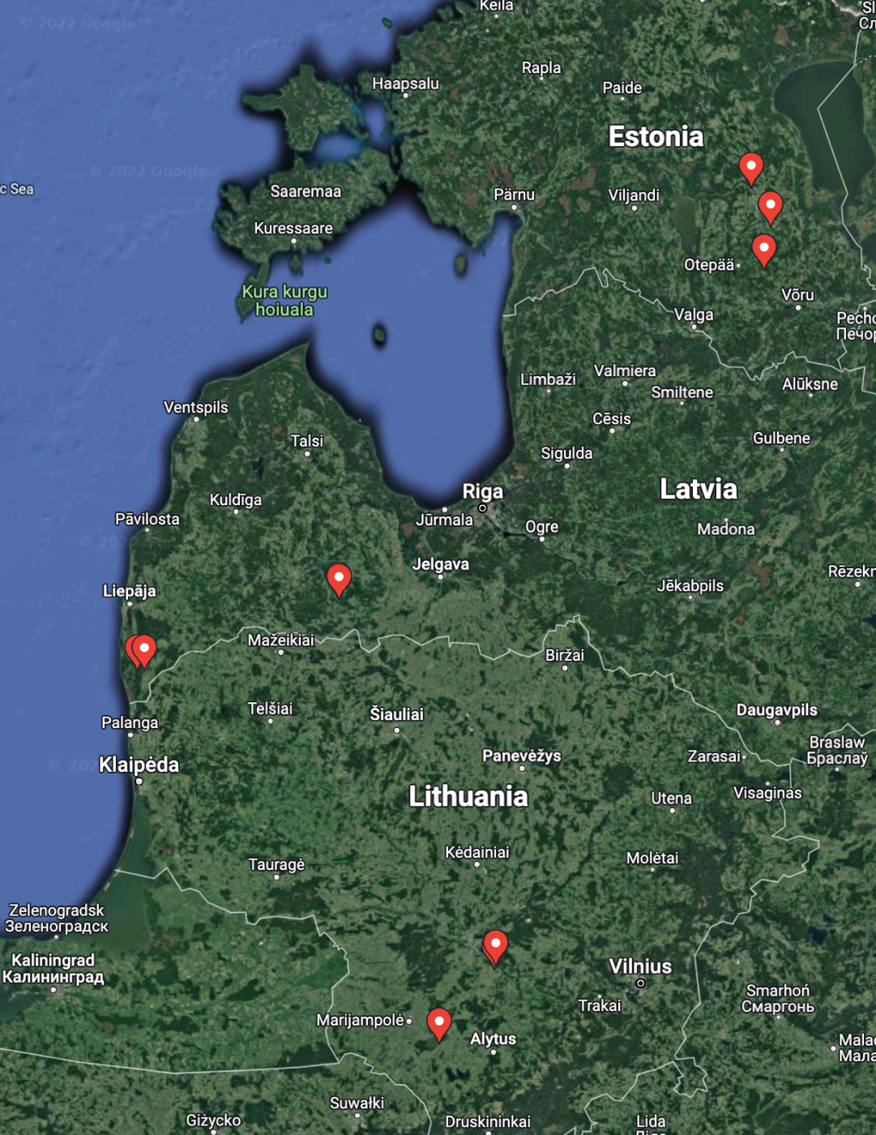
Uurimisalad
 | Ala nimi | Maakasutuse tüüp | Orgaanilise kihi paksus | Veerežiim | Põhjavee tase
I rühm | Saverna | Põllumaa | ~35 cm | Kuivendatud | ~45 cm | Aastane
Sügava kuivendusega põllumaa | Ziemāji ZS "Lazdiņi" | Põllumaa | ~30 cm | Kuivendatud | ~55 cm | Aastane
 | Dobilija | Põllumaa | ~45 cm | Kuivendatud | ~60 cm | Aastane
II rühm | Saverna | Rohumaa | ~45 cm | Kuivendatud | ~60 cm | Mitmeaastased
Sügava kuivendusega rohumaa | Lazdiņi | Rohumaa | ~50 cm | Kuivendatud | ~60 cm | Mitmeaastased
III rühm | Maramaa | Rohumaa | ~35 cm | Kuivendatud | ~25 cm | Mitmeaastased
Madala kuivendusega rohumaa | Rucava | Rohumaa | ~35 cm | Kuivendatud | ~25 cm | Mitmeaastased
 | Dubrava | Rohumaa | ~65 cm | Kuivendatud | ~30 cm | Mitmeaastased
IV rühm | Maramaa | Märgala | >1 m | Märjutatud | ~30 cm | Mitmeaastased
Mittetöötava kraavitusega rohumaa | Žuvintas | Märgala | >2 m | Märjutatud | ~10 cm | Mitmeaastased
V rühm | Ķirbas purvs | Madalsoo | >2 m | Looduslik | ~15 cm | Mitmeaastased
Võrdlusala | Žuvintas | Madalsoo | >2 m | Looduslik | ~10 cm | Mitmeaastased

Slide 11
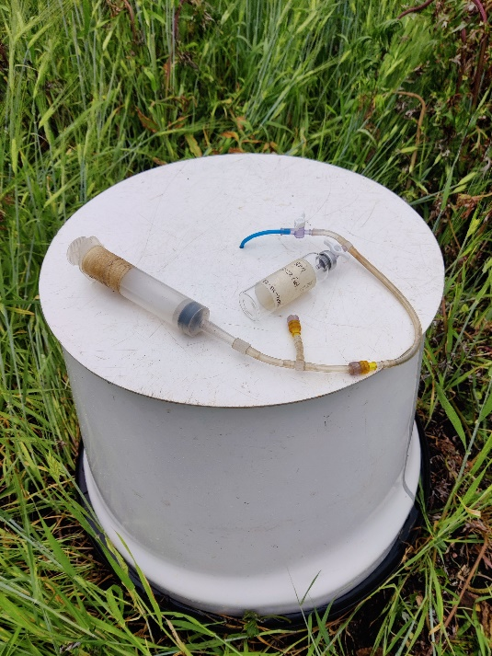
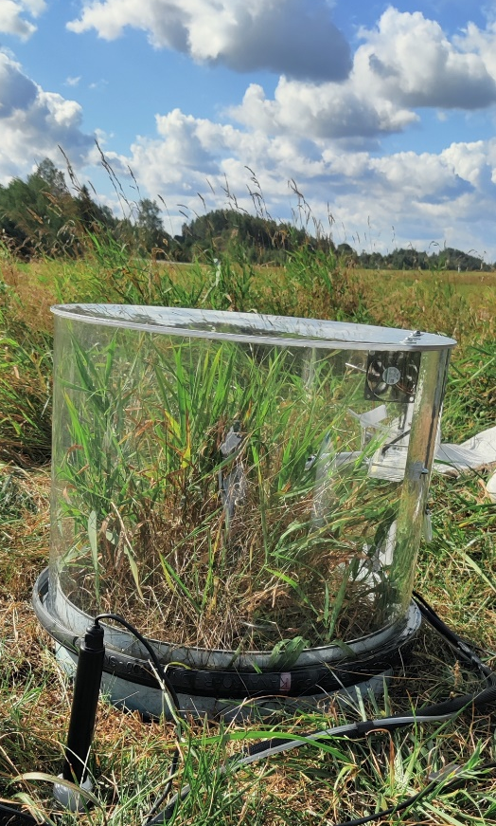
Kraav
A
B
C
Jalgtee
Kasvuhoonegaaside mõõtmine
CH₄, N₂O – manuaalne pimekambrimeetod;
NEE, CO₂ kontsentratsiooni muutus – läbipaistva kambri meetod
2021 Jaanuar – 2022 Detsember
Kasvuhoonegaaside mõõtmine – Eestis kaks korda kuus, Lätis/Leedus kord kuus
CH₄ ja N₂O proovid võeti 20-minutilise intervalliga (0, 20, 40 ja 60 min)
CO₂ kontsentratsioon mõõdeti 3 min jooksul CO₂ analüsaatoriga

Slide 12
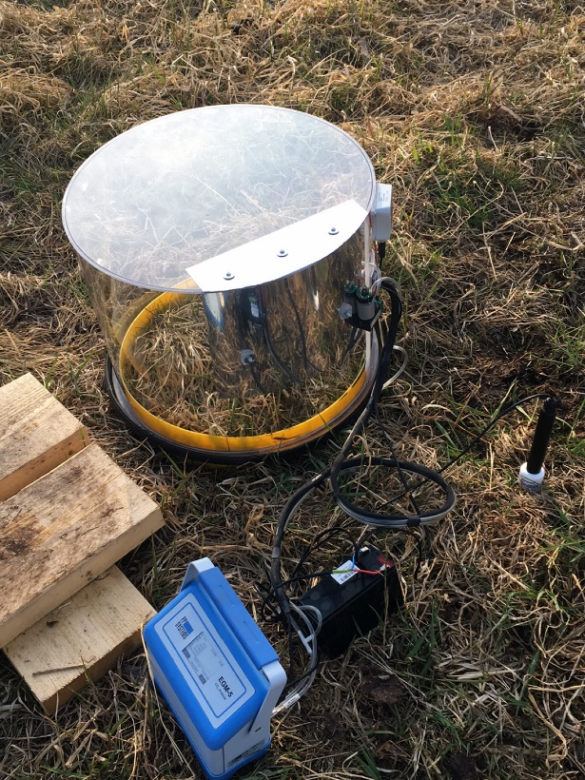
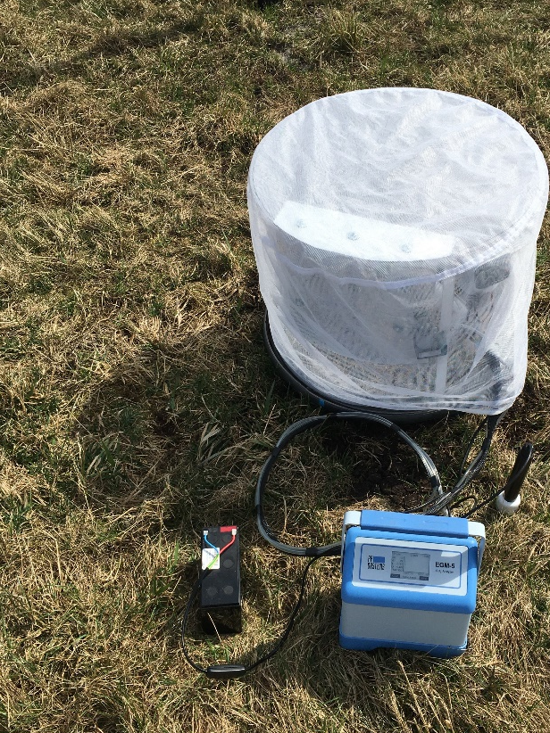
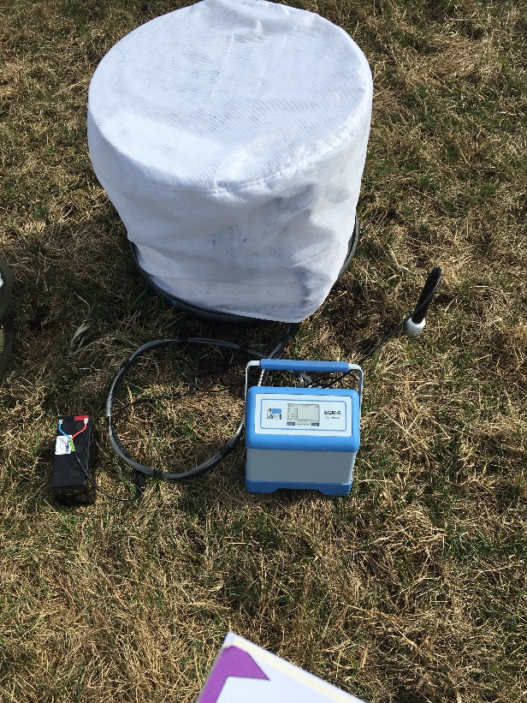
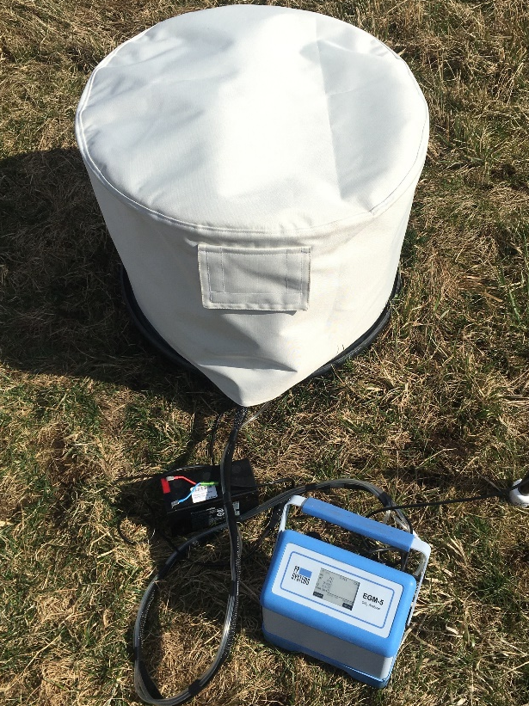
Erinevate keskkonnatingimuste imiteerimine – fotosünteetiliselt aktiivse kiirguse (PAR) muutmine
0% kate
25% kate
50% kate
100% kate – „öö tingimused“
Muutuvad kiirgustingimused, et oleks rohkem andmeid erinevatel aegadel päevast. Hiljem interpoleeritakse tulemused kogu mõõtmisperioodi kohta.
Notes:
CO2 mõõtmised erinevates PAR (fotosünteetiliselt aktiivse kiirguse) tingimustes. 3 min mõõtmine. Kasutati kaasaskantavat CO2 gaasianalüsaatorit, mida nimetatakse EGM-iks. Iga kaelarihma puhul tehti läbipaistva kambri abil täisvalguse mõõtmine, mis tähistab selle proovitüki ökosüsteemi netovahetust (NEE). Tume ring viidi läbi kaetud kambri abil. See kujutas endast selle proovitüki ökosüsteemi hingamist (ER). Nende kahe meetme erinevus on varikatuse fotosüntees. 100% kaitse tähistab ööd, 25% ja 50% vahepeal. Hiljem interpoleeritakse tulemused kogu mõõtmisperioodi kohta.

Slide 13
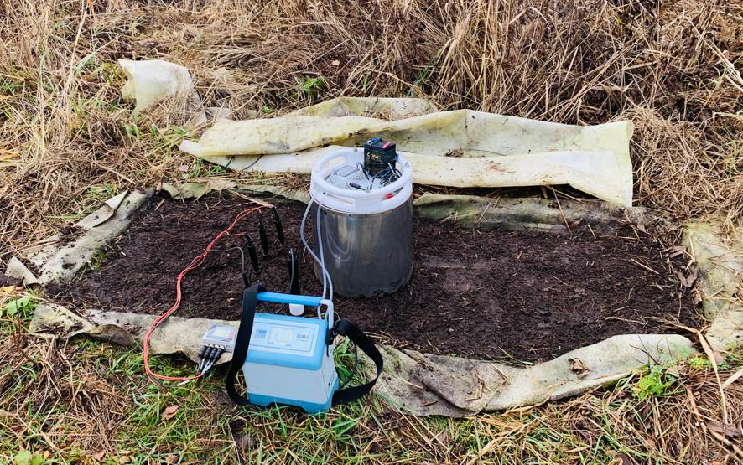
Kraav
A
B
C
Jalgtee
Kasvuhoonegaaside mõõtmine
CH₄, N₂O – manuaalne pimekambrimeetod;
NEE – läbipaistva kambriga mõõtmised
Heterotroofne CO₂ - kolme punkti klaster; analüsaator dünaamilise pimekambriga

Slide 14
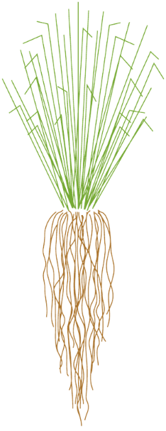
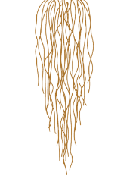
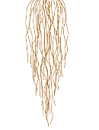
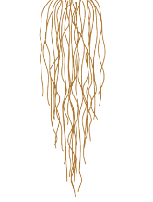
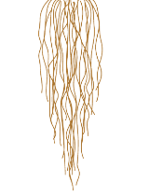
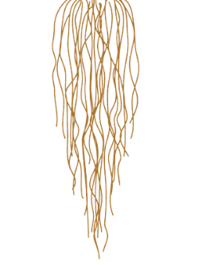
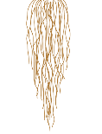
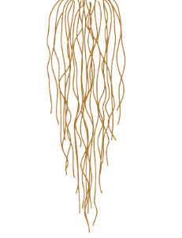
Heterotroofne CO₂ voog
Heterotroofne &
autotroofne CO₂ voog
Taimedeta
Koos taimedega
CO₂ voo mõõtepunkt
Heterotroofne CO₂ voog
Autotroofne CO₂ voog
Notes:
Heterotroofne hingamine viitab süsinikule, mida organismid kaotavad muudes ökosüsteemides kui taimed (C kaod allapanu detriidi ja mulla orgaanilise aine lagunemisel mikroorganismide poolt). Mulla autotroofne hingamine (RA), mis on kogu mulla hingamise (RS) keskne komponent, kujutab endast süsiniku (C) voogu, mis pärineb taimejuurtest, mükoriisadest ja teistest risosfääri mikroorganismidest, mis sõltuvad otseselt juurtest lekkinud labiilsetest C-substraatidest

Slide 15
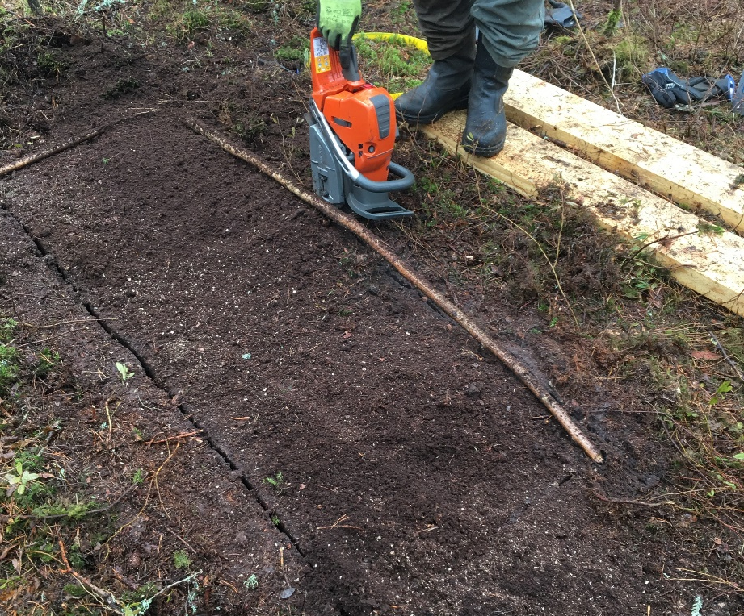
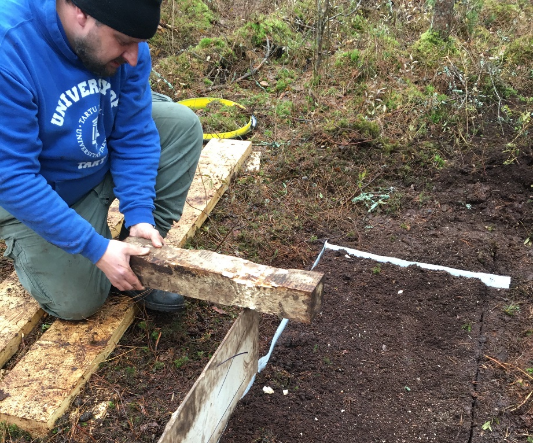
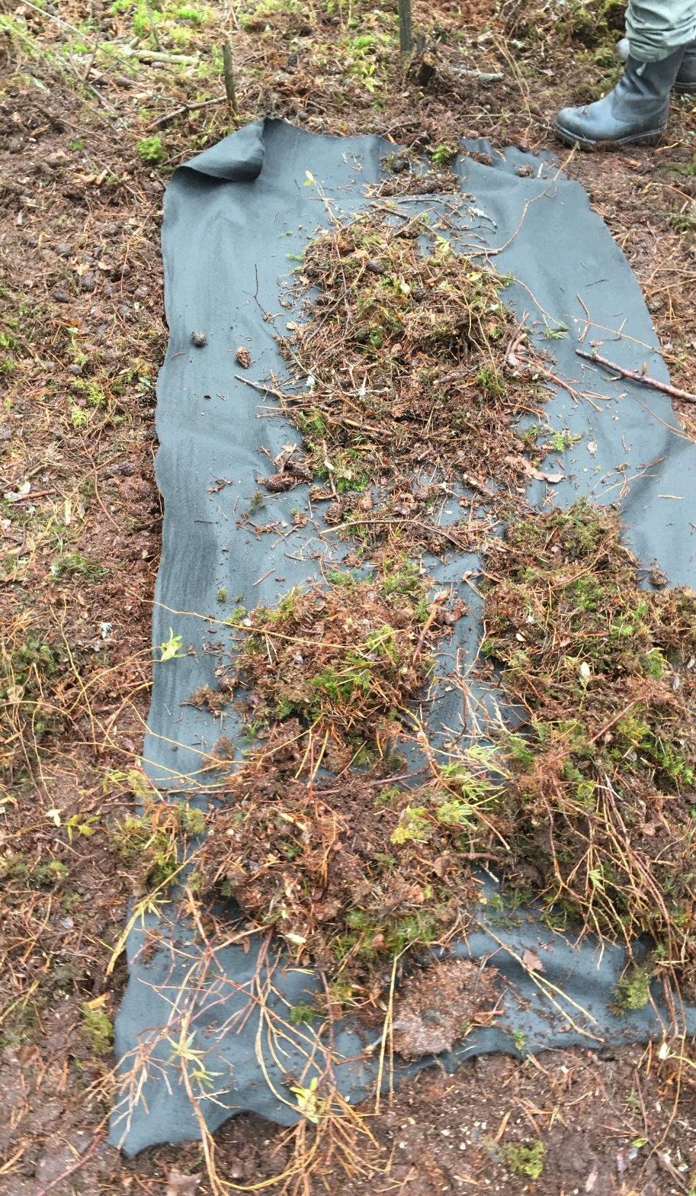
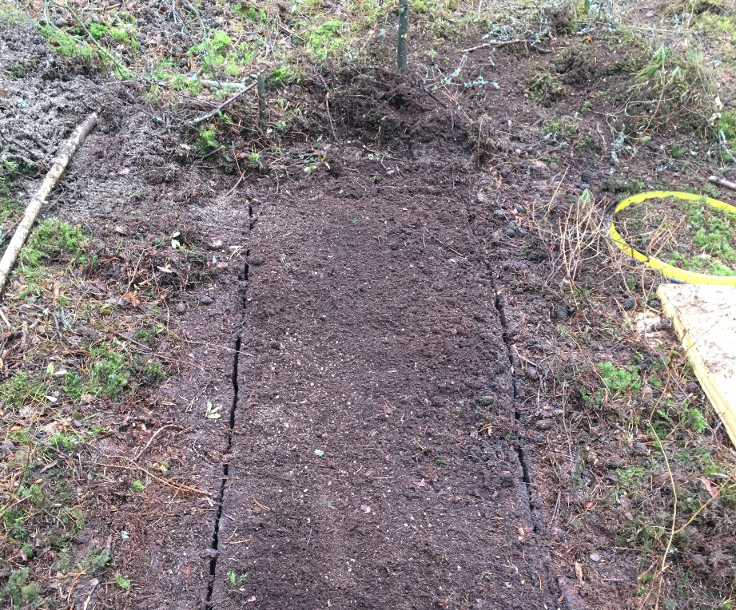
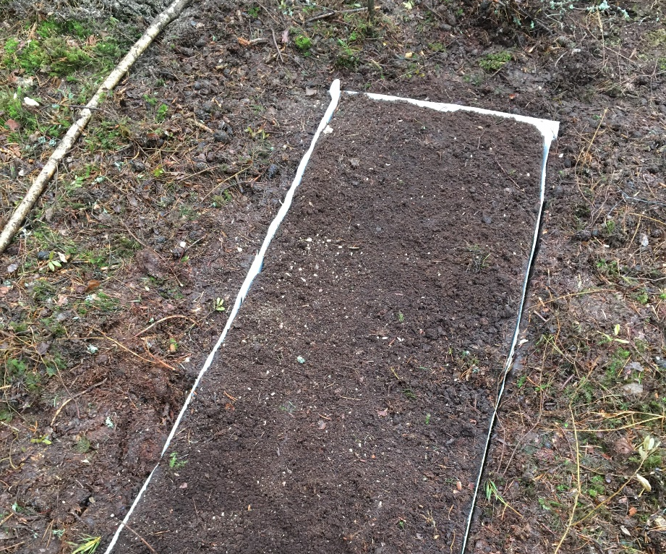

Slide 16
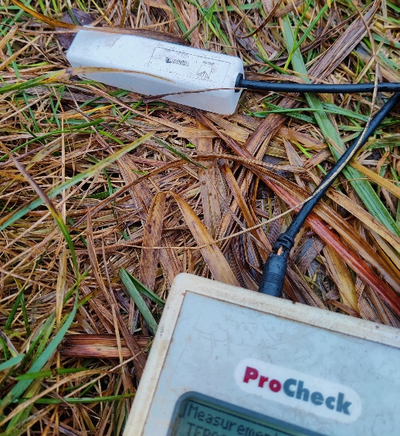
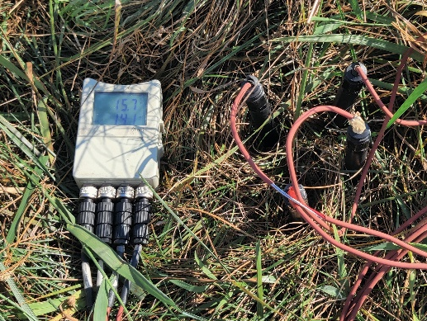
Kraav
A
B
C
Kasvuhoonegaaside mõõtmine
CH₄, N₂O – manuaalne pimekambrimeetod;
NEE – läbipaistva kambriga mõõtmised
Heterotroofne CO₂ - kolme punkti klaster; analüsaator dünaamilise pimekambriga
Keskkonnaparameetrid – perioodilised
Mulla niiskus 0-6 cm
Mullatemperatuuri profiil 10, 20, 30 & 40 cm
Vaatluskaev - veetase, pH, SPC, EC, ORP, O₂, BP & kord kuus vee keemia (pH, N_{tot}, NO₃, DOC, PO₄, K, Ca, Mg, NH₄)
Mullakeemia (pH_{KCl,} HNO_{3,} P, K, Ca, Mg, C_{tot}, N_{tot}, tuha sisaldus); mulla lasuvustihedus (kord projeki jooksul)

Slide 17
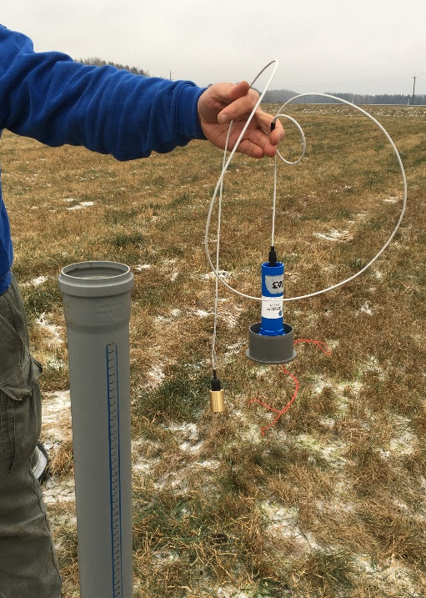
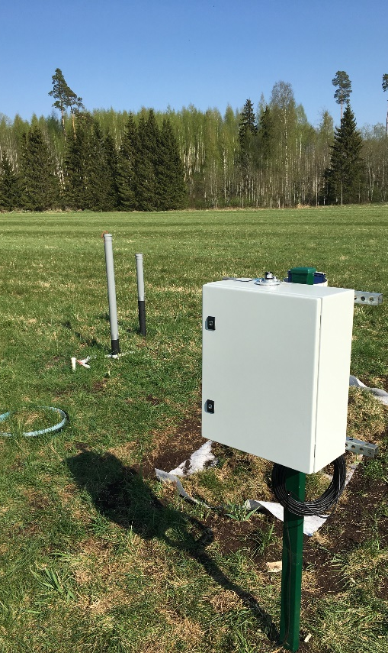
Kraav
A
B
C
Kasvuhoonegaaside mõõtmine
CH₄, N₂O – manuaalne pimekambrimeetod;
NEE – läbipaistva kambriga mõõtmised
Heterotroofne CO₂ - kolme punkti klaster; analüsaator dünaamilise pimekambriga
Keskkonnaparameetrid – perioodilised
Keskkonnaparameetrid – pidevad
Mulla niiskus 0-6 cm
Mullatemperatuur (ºC) 10 & 40 cm; andmesalvesti
Mullatemperatuuri profiil 10, 20, 30 & 40 cm
Veetaseme kaev, piesomeeter; andmesalvesti
Vaatluskaev - veetase, pH, SPC, EC, ORP, O₂, BP & kord kuus vee keemia (pH, N_{tot}, NO₃, DOC, PO₄, K, Ca, Mg, NH₄)
Fotosünteetiliselt aktiivne kiirgus – PAR
Mullakeemia (pH_{KCl,} HNO_{3,} P, K, Ca, Mg, C_{tot}, N_{tot}, tuha sisaldus); mulla lasuvustihedus (kord projeki jooksul)

Slide 18
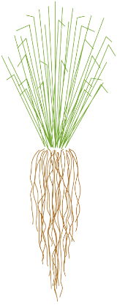
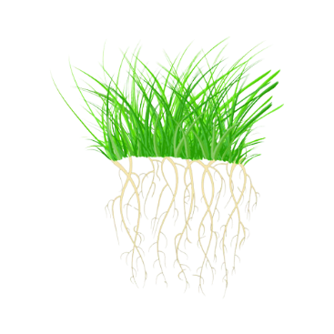
Mulla süsiniku (C) ja lämmastiku (N) bilanss
Heterotroofne hingamine
C & N taimedes
Mulla N-bilanss =
Taimestik
Biomass
Varise sisend
Varise lagunemiskiirus
N sisse
-
N kaod
Mulla C-bilanss =
C sisse
-
C kaod
CH₄
CO₂
Väetis (mineraalne, orgaaniline)
N₂O
Maapealne varis
Maa-alune varis
Mulla C varu
Mulla N varu
Leostumine

Slide 19
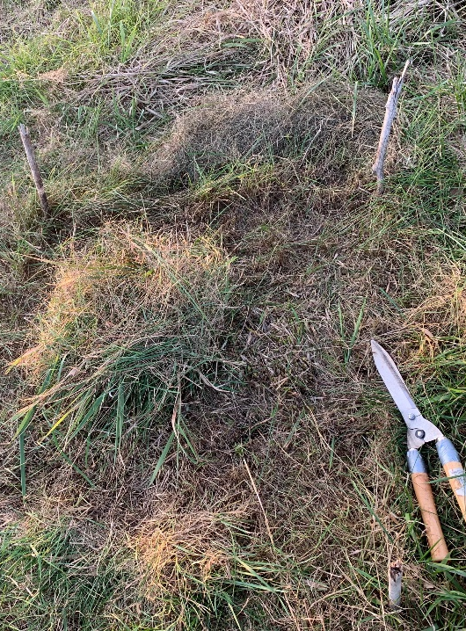
Kraav
A
B
C
Kasvuhoonegaaside mõõtmine
CH₄, N₂O – manuaalne pimekambrimeetod;
NEE – läbipaistva kambriga mõõtmised
Heterotroofne CO₂ - kolme punkti klaster; analüsaator dünaamilise pimekambriga
Keskkonnaparameetrid – perioodilised
Keskkonnaparameetrid – pidevad
Mulla niiskus 0-6 cm
Mullatemperatuur (ºC) 10 & 40 cm; andmesalvesti
Mullatemperatuuri profiil 10, 20, 30 & 40 cm
Veetaseme kaev, piesomeeter; andmesalvesti
Vaatluskaev - veetase, pH, SPC, EC, ORP, O₂, BP & kord kuus vee keemia (pH, N_{tot}, NO₃, DOC, PO₄, K, Ca, Mg, NH₄)
Fotosünteetiliselt aktiivne kiirgus – PAR
Biomassi proovide võtmine– kord projekti jooksul
Mullakeemia (pH_{KCl,} HNO_{3,} P, K, Ca, Mg, C_{tot}, N_{tot}, tuha sisaldus); mulla lasuvustihedus (kord projeki jooksul)
Alustaimestik & maapealse varise produktsioon
Maa-alune biomass

Slide 20
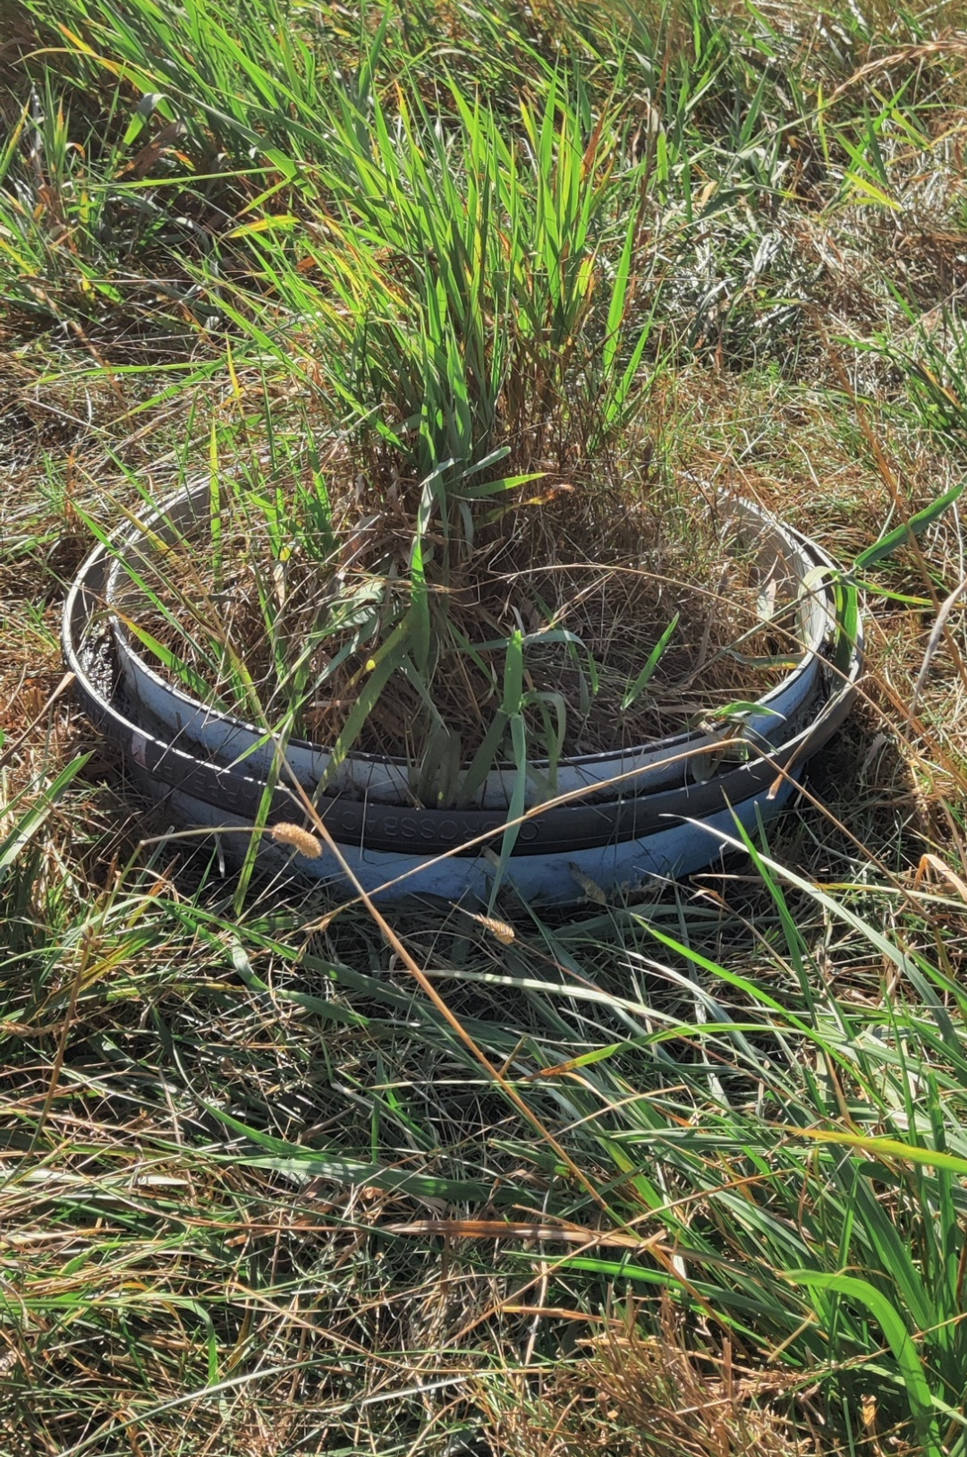
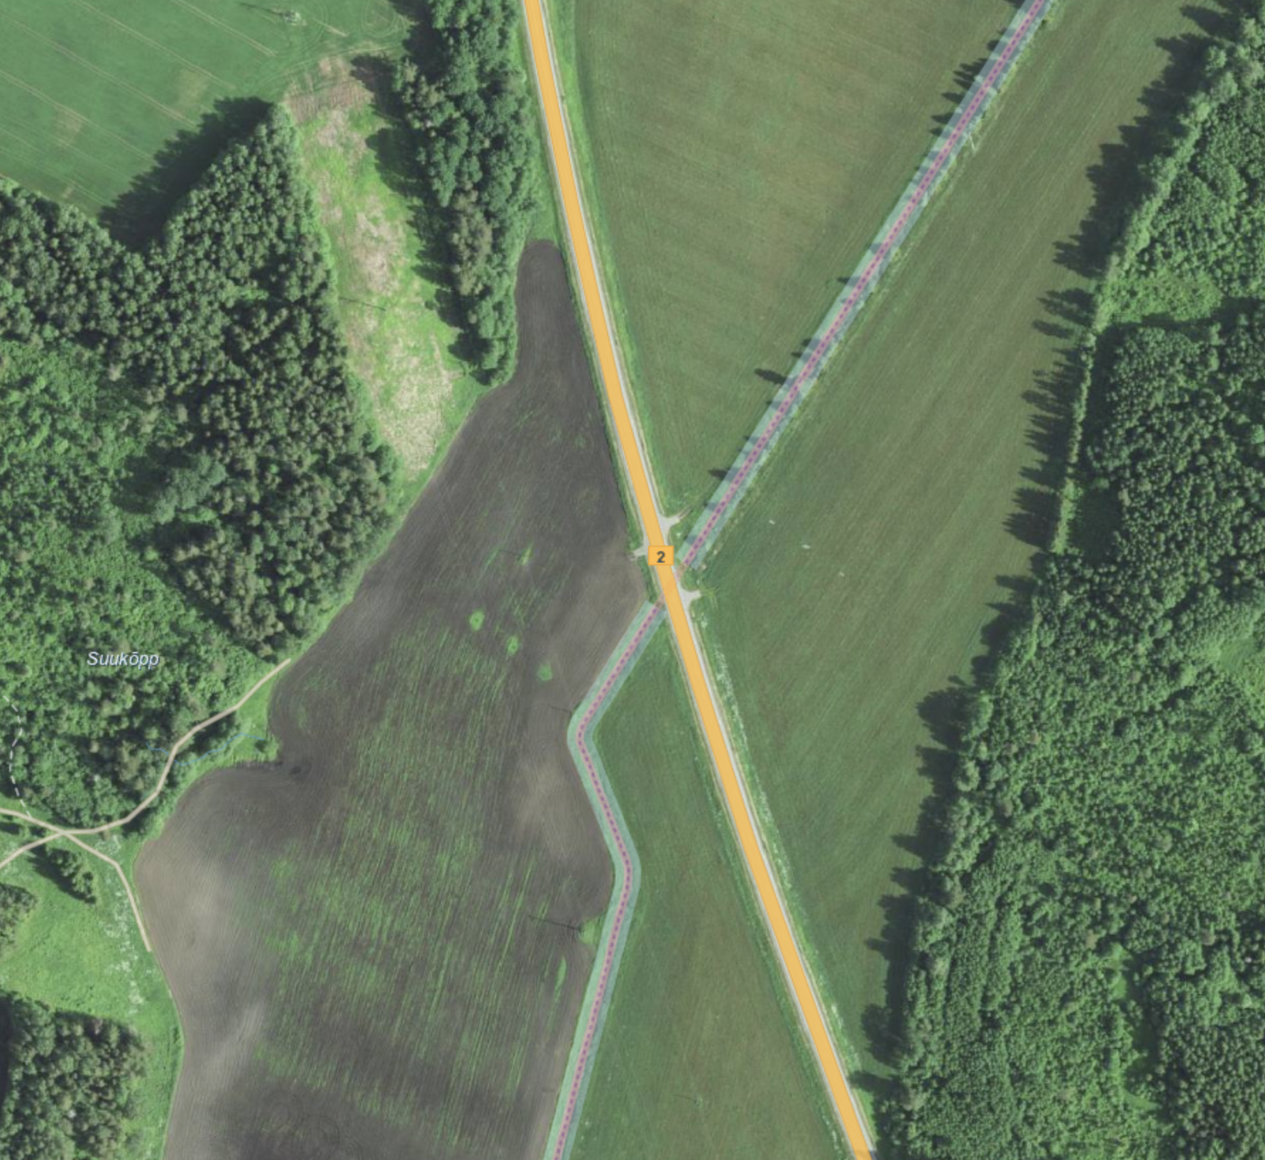
(II) Saverna sügava kuivendusega rohumaa
Kraav
(II) Saverna sügava kuivendusega rohumaa
A
B
C
C
B
A
Kraav
(I) Saverna kuivendatud põllumaa
Notes:
Alamplottide vaheline kaugus on ca 20 m. Rohumaa on 5 hektarit Põllumaa 34 hektarit Põllumaa - 1. aasta labürint, 2. aasta nisu

Slide 21
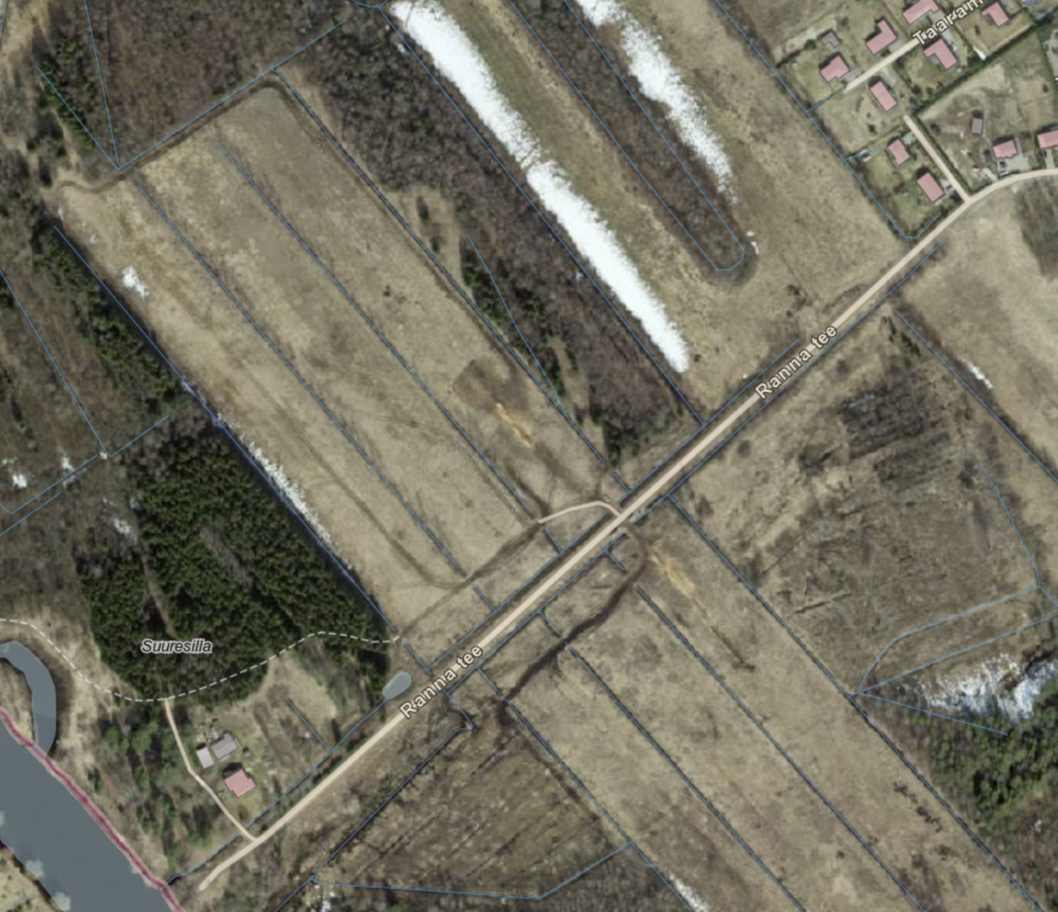
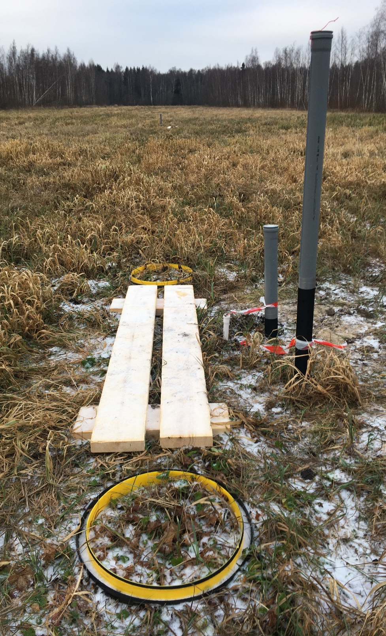
(IV) Maramaa mittetöötava kraavitusega rohumaa
(III) Maramaa madala kuivendusega rohumaa
C
B
A
A
B
C
(IV) Maramaa mittetöötava kraavitusega rohumaa
Notes:
Mõõdukalt kuivendatud rohumaade kruntide vaheline kaugus on ca 27 m Mõõdukalt 7,5 ha Kruntide vaheline kaugus on samuti 27 m. Rewetted (kraavid enam ei tööta) - 12 ha

Slide 22
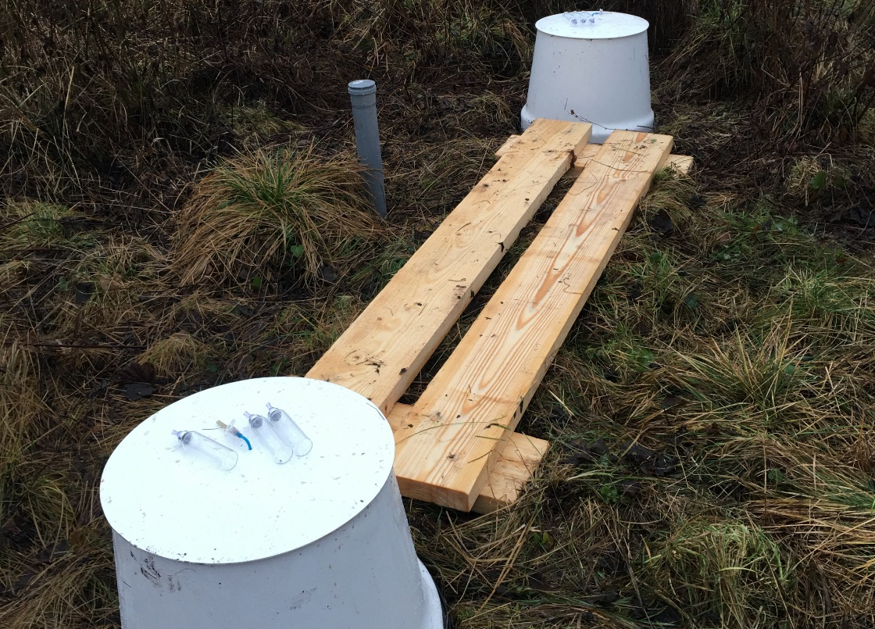
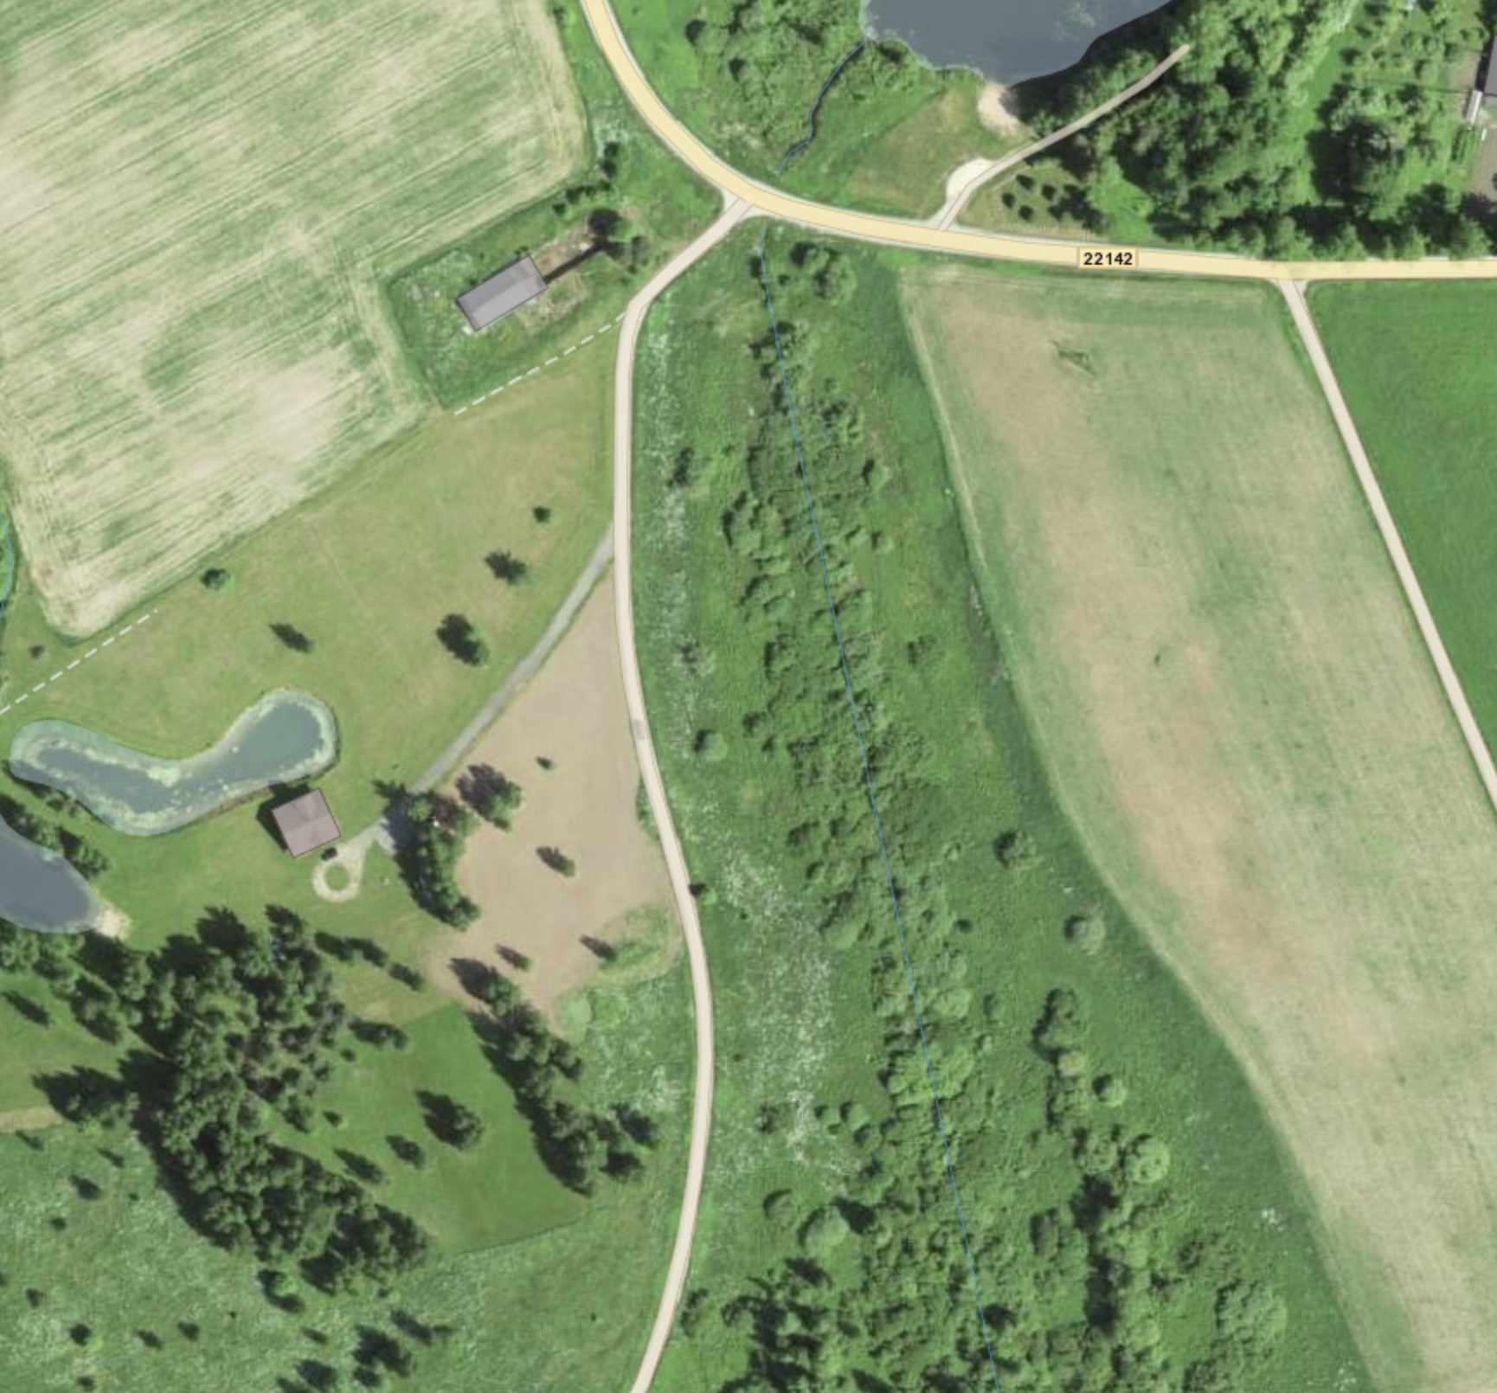
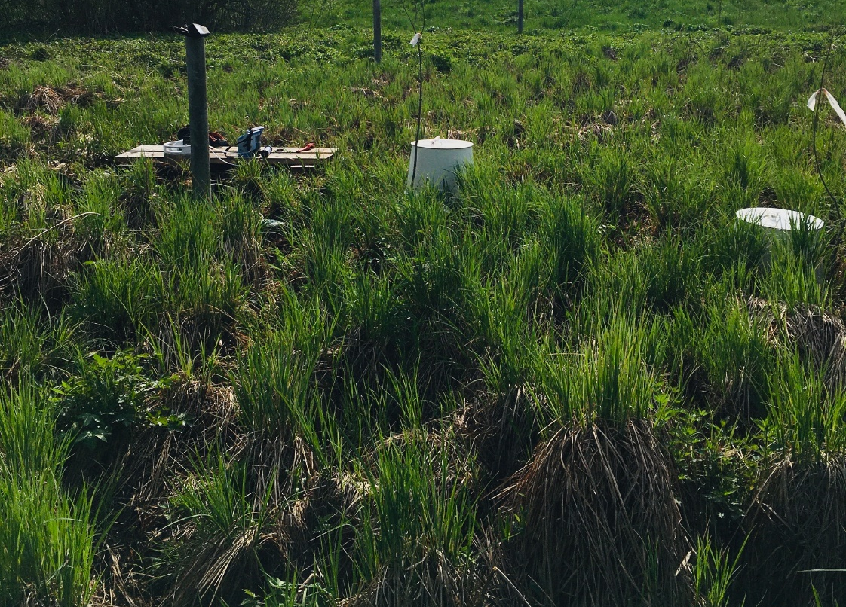
A
B
C
(V) Sipe lamm
Notes:
Aluslõikude vaheline kaugus ca 40 m. Pajuvõsa - paju põõsas

Slide 23
Tulemused

Slide 24
(I) Saverna põld
(III) Maramaa madala kuivendusega rohumaa
Mulla N₂O voog
&
keskkonna-parameetrid
Suur varieeruvus vajalik suurem mõõtesagedus
Oluline aastate vaheline erinevus
vajalik pikk mõõteperiood
Selge keskkonnapara-meetritega seos puudub
Kõrgemad vood kevadeti
mulla külmumine ja sulamine
(II) Saverna intensiivselt kuivendatud rohumaa
(IV) Maramaa taastatud rohumaa
Notes:
Oluline on minna välja ja mõõta sageli. N2O-l ja CH4-l pole hooajalist trendi nagu CO2-l. N2O ja CH4 heitkogused võivad olla ka talvel. Tõenäoliselt külmutamise ja sulatamise tõttu. Savernas kasutati põllumaal ka väetist.

Slide 25
Naerugaasi vood Läti ja Eesti andmete põhjal
Põllumaa
Rohumaa
Madalsoo
750
500
Keskmine:
61.97±8.49
N₂O (µg m⁻² h⁻¹)
Keskmine:
12.89±5.67
Keskmine:
78.60±22.62
250
Keskmine: 10.26±2.39
Keskmine:
6.76±1.13
0
Sügava kuivendusega põllumaa
Sügava kuivendusega rohumaa
Madala kuivendusega rohumaa
Mittetöötava kraavitusega rohumaa
Madalsoo
Notes:
Liiga kuivendatud ala heitkogused on suuremad, sest vihma- ja põuamõjud on suuremad. äkilised muutused mõjutavad kõige rohkem naerugaasi voogusid. Mõõdukalt käib koguaeg üles-alla.Mida kuivem on keskkond, seda suurem on N2O heide.
Suur N2O voog hooajaline varieeruvus; Kõik uuritud kohad olid N2O aastased kiirgajad (heitkogused varieerusid vahemikus -3,09 kuni 896,17 μg m-2 h-1). N2O-heite tekitajaks olid kõige rohkem põllumaad (keskmine emissioon 78,60±22,62)

Slide 26
Punkti suurus: N₂O (µg m⁻² h⁻¹)
Sügava kuivendusega põllumaa
Madala kuivendusega rohumaa
Madalsoo
Fen
Mulla niiskus(%)
Mulla temperatuur10 cm (ºC)
Sügava kuivendusega rohumaa
Mittetöötava kraavitusega rohumaa
Suuremad N₂O vood mullast kui mullaniiskus jääb vahemikku 30-60 %
Mulla niiskus(%)

Slide 27
(I) Saverna sügava kuivendusega põllumaa
(III) Maramaa madala kuivendusega rohumaa
Mulla CH₄ voog
&
keskkonna-parameetrid
Voo suur varieeruvus vajalik tihedam mõõtesagedus
Madalama mullaniiskusega (veetasemega) & kõrgema temperatuuriga suurem CH₄ sidumine
(IV) Maramaa mittetöötava kraavitusega rohumaa
(II) Saverna sügava kuivendusega rohumaa
Notes:
Oluline on käia väljas sagedamini kui vaid üks kord kuus. Maramaa puhul on näha metaanivoogude väga suurt varieeruvust. Kraavid seal enam ei tööta.

Slide 28
Metaani vood Läti ja Eesti andmete põhjal
2500
2000
100
1500
Keskmine:
-12.99±1.27
Keskmine:
-12.45±1.78
Keskmine:
-11.83±4.43
Keskmine:
-8.58±6.92
CH₄ (µg m⁻² h⁻¹)
CH₄ (µg m⁻² h⁻¹)
1000
-100
500
Keskmine:
85.40±43.24
0
0
Kuivendatud põllumaa
Sügavalt kuivendatud rohumaa
Madal kuivendatud rohumaa
Mittetöötava kuivendusega rohumaa
Põllumaa
Rohumaa
Madalsoo
Notes:
Suur CH4 voog põhjustab hooajalist varieeruvust; Märg keskkond on metaani sidujad. Rühmade varieeruvus ei ole märkimisväärne. Kõik põllumaad ja rohumaad olid iga-aastased CH4 sidujad (heitkogused varieerusid -90,54 kuni 108,88 μg m-2 h-1), ... samal ajal kui kõrgema põhjaveetasemega madalsoo mullad olid CH4 allikaks (heitkogused varieerusid vahemikus 2389,70 μg m-2 h-1);

Slide 29
Lätis asuvad demoalad
Esialgne maakasutus | Maakasutus pärast rakendamist | Demosaidi kirjeldus
Kuivendatud põllumaa | Kuivendatud põllumaa | Liblikõieliste kasutuselevõtt põllumajandusettevõtte tavapärases külvikorras, et vähendada N₂O-heidet ja suurendada süsinikusisendit taimse biomassidega.
Kuivendatud põllumaa | Kuivendatud põllumaa | Kiiresti kasvavad liigid kaldaäärsetes puhvervööndites. Kiiresti kasvavad paplid ja pajud istutatakse kraavide ümber 12-15 m laiusesse vööndisse. Pajude koristamine on planeeritud iga 3.-5. aasta tagant, paplite koristamine – 25 aasta pärast.
Kuivendatud põllumaa | Kuivendatud rohumaa | Teraviljatootmiseks kasutatava põllumaa muutmine seemnete ja sööda tootmiseks kasutatavaks rohumaaks, võttes arvesse perioodilisi (üks kord 5–7 künni kohta taimestiku taastamiseks).
Kuivendatud rohumaa | Kuivendatud rohumaa | Rohumaade kontrollitud kuivendamine, võttes arvesse ühtlast põhjavee taset kogu vegetatsiooniperioodi jooksul, et vältida CO₂ ja CH₄ heitkoguste suurenemist.
Kuivendatud rohumaa | Üleujutatud metsamaa | Rohumaade metsastamine leppadega. 20-30-aastased looduslikult metsastatud halli lepa- ja kasepuistu segu.
Kuivendatud rohumaa | Kuivendatud metsamaa | Tavapärane metsastamine, arvestades lühemat rotatsioonikorda. Looduslikult metsastatud 20–40-aastased kuuse- ja männipuistud mahajäetud rohumaal kuivendatud viljakal orgaanilisel pinnasel.
Kuivendatud põllumaa | Kuivendatud metsamaa | Agrometsandus - kiiresti kasvavad puud ja rohi seemnete või biokütuse tootmiseks

Slide 30
IPCC CO₂ heitekoefitsiendid (tonni CO₂-C ha⁻¹ a⁻¹)
TABLE 2.1 TIER 1 CO2 EMISSION/REMOVAL FACTORS FOR DRAINED ORGANIC SOILS IN ALL LAND-USE CATEGORIES
Land-use category | Climate / vegetation zone | Emission factorª (tonnes CO₂-C ha⁻¹yr⁻¹) | 95% Confidence interval^{b} |  | No. of sites | Citations/comments
Cropland, drained | Boreal and Temperate | 7.9 | 6.5 | 9.4 | 39 | Drösler et al., 2013; Elsgaard et al., 2012; Grønlund et al., 2008; Kasimir-Klemedtsson et al., 1997; Leifeld et al., 2011; Maljanen et al., 2001a, 2003a, 2004, 2007; Morrison et al., 2013; Petersen et al., 2012
Cropland and fallow, drained | Tropical | 14 | 6.6 | 26 | 10 | Ali et al., 2006; Chimner, 2004; Chimner & Ewel, 2004; Dariah et al., 2013; Darung et al., 2005; Furukawa et al., 2005; Gill & Jackson, 2000; Hairiah et al., 2000; Hirano et al., 2009; Ishida et al., 2001; Jauhiainen et al., 2012a; Melling et al., 2007a
Cropland, drained, paddy rice | Tropical | 9.4 | -0.2 | 20 | 6 | Dariah et al., 2013; Furukawa et al., 2005; Hadi et al., 2005; Hairiah et al., 1999; Inubushi et al., 2003; Ishida et al., 2001; Matthews et al., 2000; Melling et al., 2007a
Grassland, drained | Boreal | 5.7 | 2.9 | 8.6 | 8 | Grønlund et al., 2006; Kreshtapova & Maslov, 2004; Lohila et al., 2004; Maljanen et al., 2001a, 2004; Nykänen et al., 1995; Shurpali et al., 2009
Grassland, drained, nutrient-poor | Temperate | 5.3 | 3.7 | 6.9 | 7 | Drösler et al., 2013; Kuntze, 1992
Grassland, deep-drained, nutrient-rich | Temperate | 6.1 | 5.0 | 7.3 | 39 | Augustin, 2003; Augustin et al., 1996; Czaplak & Dembek, 2000; Drösler et al., 2013; Elsgaard et al., 2012; Höper, 2002; Jacobs et al., 2003; Kasimir-Klemedtsson et al., 1997; Langeveld et al., 1997; Leifeld et al., 2011; Lorenz et al., 1992; Meyer et al., 2001; Nieveen et al., 2005; Okruszko, 1989; Schothorst, 1977; Schrier-Uijl et al., 2010a, c; Veenendaal et al., 2007; Weinzierl, 1997
Grassland, shallow-drained, nutrient-rich | Temperate | 3.6 | 1.8 | 5.4 | 13 | Drösler et al., 2013; Jacobs et al., 2003; Lloyd, 2006
Grassland, drained | Tropical | 9.6 | 4.5 | 17 | n.a. | Updated from Table 6.3, Chapter 6, Volume 4, 2006 IPCC Guidelines^{h}
Peatland Managed for Extraction^{i} | Boreal and Temperate | 2.8 | 1.1 | 4.2 | 20 | Ahlholm & Silvola, 1990; Glatzel et al., 2003; McNeil & Waddington, 2003; Shurpali et al., 2008; Strack & Zuback, 2013; Sundh et al., 2000; Tuittila & Komulainen, 1995; Tuittila et al., 2000, 2004; Waddington et al., 2010
Peatland Managed for Extraction^{i} | Tropical | 2.0 | 0.06 | 7.0 | n.a. | Table 7.4, Chapter 7, Volume 4, 2006 IPCC Guidelines
IPCC Wetlands Supplement 2014

Slide 31
TABLE 2.3 TIER1 CH4 MISSION/REMOVAL FACTORS FOR DRAINED ORGANIC SOILS IN ALL LAND-USE CATEGORIES
Land-use category | Climate / vegetation zones | Emission factorª (kg CH₄ ha⁻¹yr⁻¹) | 95% confidence interval^{b} (centred on mean) |  | No. of sites | Citations/comments
Cropland, drained | Boreal and Temperate | 0 | -2.8 | 2.8 | 38 | Augustin, 2003; Augustin et al., 1998; Drösler et al., 2013; Elsgaard et al., 2012; Flessa et al., 1998; Kasimir- Klemedtsson et al., 2009; Maljanen et al., 2003a, b, 2004, 2007; Petersen et al., 2012; Regina et al., 2007; Taft et al., 2013
Cropland | Tropical/ Subtropical | 7 | 0.3 | 13.7 | 5 | Furukawa et al., 2005; Hirano et al., 2009
Rice^{e} | Tropical/ Subtropical | 143.5 | 63.2 | 223.7 | 6 | Furukawa et al., 2005; Hadi et al., 2005; Inubushi et al., 2003
Grassland, drained | Boreal | 1.4 | -1.6 | 4.5 | 12 | Grønlund et al., 2006; Guðmundsson & Óskarsson, 2008; Hyvönen et al., 2009; Maljanen et al., 2001b, 2003b, 2004, 2010b, c; Nykänen et al., 1995; Regina et al., 2007
Grassland, drained, nutrient-poor | Temperate | 1.8 | 0.72 | 2.9 | 9 | Drösler et al., 2013; Kasimir-Klemedtsson et al., 2009; van den Bos, 2003
Grassland, deep- drained, nutrient-rich | Temperate | 16 | 2.4 | 29 | 44 | Augustin et al., 1996; Best & Jacobs, 1997; Drösler et al., 2013; Flessa & Beese, 1997; Flessa et al., 1998; Jacobs et al., 2003; Kroon et al., 2010; Langeveld et al., 1997; Meyer et al., 2001; Nykänen et al., 1995; Petersen et al., 2012; Schrier-Uijl et al., 2010a, b; Teh et al., 2011; van den Bos, 2003; van den Pol-van Dasselaar et al., 1997; Wild et al., 2001
Grassland, shallow- drained, nutrient-rich | Temperate | 39 | -2.9 | 81 | 16 | Augustin, 2003; Drösler et al., 2013; Jacobs et al., 2003; van den Pol-van Dasselaar et al., 1997
Grassland | Tropical/ Subtropical | 7.0 | 0.3 | 13.7 | 5 | Same emission factor as tropical Cropland
Peat Extraction | Boreal and Temperate | 6.1 | 1.6 | 11 | 15 | Hyvönen et al., 2009; Nykänen et al., 1996; Strack & Zuback, 2013; Sundh et al., 2000; Tuittila et al., 2000; Waddington & Day, 2007
IPCC CH₄ heitekoefitsiendid (tonni CH₄ ha⁻¹ a⁻¹)
IPCC Wetlands Supplement 2014

Slide 32
TABLE 2.5 TIER 1 DIRECT N2O EMISSION/REMOVAL FACTORS FOR DRAINED ORGANIC SOILS IN ALL LAND-USE CATEGORIES
Land-use category | Climate / vegetation zone | Emission factor (kg N₂O-N ha⁻¹yr⁻¹) | 95% confidence interval |  | No. of sites | Citations/comments
Cropland, drained | Boreal and Temperate | 13 | 8.2 |  | 36 | Augustin et al., 1998; Drösler et al., 2013; Elsgaard et al., 2012; Flessa et al., 1998; Kasimir-Klemedtsson et al., 2009; Maljanen et al., 2003a, b, 2004, 2007; Petersen et al., 2012; Regina et al., 2004; Taft et al., 2013
Grassland, drained | Boreal | 9.5 | 4.6 |  | 16 | Grønlund et al., 2006; Hyvönen et al., 2009; Jaakkola, 1985; Maljanen et al., 2001b, 2003a, 2004, 2009, 2010b; Nykänen et al., 1995; Regina et al., 1996, 2004
Grassland, drained, nutrient-poor | Temperate | 4.3 | 1.9 |  | 7 | Drösler et al., 2013; Kasimir-Klemedtsson et al., 2009
Grassland, deep- drained, nutrient-rich | Temperate | 8.2 | 4.9 | 11 | 47 | Augustin & Merbach, 1998; Augustin et al., 1996, 1998; Drösler et al., 2013; Flessa & Beese, 1997; Flessa et al., 1998; Jacobs et al., 2003; Kroon et al., 2010; Langeveld et al., 1997; Meyer et al., 2001; Nykänen et al., 1995; Petersen et al., 2012; Teh et al., 2011; van Beek et al., 2010; Velthof et al., 1996; Wild et al., 2001
Grassland, shallow- drained, nutrient-rich | Temperate | 1.6 | 0.56 | 2.7 | 13 | Drösler et al., 2013; Jacobs et al., 2003
Grassland | Tropical/ Subtropical | 5.0 | 2.3 | 7.7 | 8 | The emission factor for tropical Cropland can be used
Peatland Managed for Extraction | Boreal and Temperate | 0.30 | -0.03 | 0.64 | 4 | Hyvönen et al., 2009; Nykänen et al., 1996; Regina et al., 1996
Peatlands Managed for Extraction | Tropical/ Subtropical | 3.6 | 0.2–5.0 |  |  | Emission factors from Table 7.6 of Chapter 7, Volume 4 of the 2006 IPCC Guidelines can be used.
IPCC N₂O heitekoefitsiendid (tonni N₂O ha⁻¹ a⁻¹)
IPCC Wetlands Supplement 2016

Slide 33
Esialgsed täpsustunud heitekoefitsiendid (Läti andmetel)
Maakasutus | Tegevus | Vee režiim | CH₄ heitekoefitsient, kg CH₄ ha⁻¹ a⁻¹ | N₂O heitekoefitsient, kg N₂O ha⁻¹ a⁻¹ | CO₂ heitekoefitsient, t CO₂-C ha⁻¹ a⁻¹
Eestis KHG aruandluses kasutatavad (IPPC 2006; Põllumaa) |  | Kuivendatud | - | 8 | 6
IPCC Wetlands Supplement 2014 (Põllumaa) |  | Kuivendatud | - | 13 | 7.9
Põllumaa | Tavapäraste | Kuivendatud | -1.15 | 10.51 | 7.87
Põllumaa | Tavaline kaunviljadega | Kuivendatud | -1.15 | 10.51 | 7.87
Põllumaa | Mahepõllumajandus | Kuivendatud | -1.15 | 10.51 | 7.87
Põllumaa | Jõhvika väli | Märg | 5.72 | 0.80 | 0.68
Põllumaa | Mustika väli | Märg | 25.87 | 3.29 | 1.04
Eestis KHG aruandluses kasutatavad (IPPC 2006; Rohumaa) |  | Kuivendatud | - | 8 | 0.25
IPCC Wetlands Supplement 2014 (Rohumaa) | Sügava kuivendusega toitainete rikkas | Kuivendatud | 16 | 8.2 | 6.1
IPCC Wetlands Supplement 2014 (Rohumaa) | Madala kuivendusega toitainete rikkad | Kuivendatud | 39 | 1.6 | 3.6
Rohumaa | Sööda tootmine | Kuivendatud | -1.53 | 6.34 | 6.54
Rohumaa | Reguleeritud põhjavesi | Kuivendatud | 2.70 | 6.31 | 5.03
Rohumaa | Märjutatud | Märg | 32.19 | -0.01 | 1.74
Rohumaa | Karjamaad | Kuivendatud | 2.70 | 0.50 | 2.93
Märjutamisega oluliselt suuremad CH₄ vood, kuid madalam N₂O ja CO₂ voog

Slide 34
Järeldused
Fotod: Hanna Vahter

Slide 35
N₂O ja CH₄ voogude suur hooajaline varieeruvus - on vaja rohkem tihedama sammuga pikaajalisemaid uuringuid
Kõik kuivendatud põllumaad ja rohumaad olid iga-aastased CH₄ sidujad (heitkogused varieerusid -90,54 kuni 108,88 μg m⁻² h⁻¹) – madal põhjaveetase, samal ajal kui kõrgema põhjaveetasemega madalsoo mullad olid CH₄ allikaks (heitkogused varieerusid kuni 2389,70 μg m⁻² h⁻¹)
Kõik toitainerikkad uurimisalad olid N₂O aastased emiteerijad (heitkogused varieerusid vahemikus -4,72 kuni 896,17 μg m⁻² h⁻¹)
Põllumaad olid suurimad N₂O heite tekitajad (keskmine emissioon 78,60±22,62 μg m⁻² h⁻¹) võrreldes rohumaaga – väetamise mõju.
Veetaseme tõstmisel väheneb CO₂ ja N₂O voog mullast, samas suureneb CH₄ voog.

Slide 36
Fotod: Hanna Vahter
Aitäh!
kaido.soosaar@ut.ee

